Slide 1

Μάθημα 4^{ο}

Slide 2
Το δραματικό κείμενο 1

Slide 3
Με τη λέξη θέατρο αναφερόμαστε στο δράμα και στην παράσταση. Η παράσταση είναι το μέρος εκείνο του θεάτρου που είναι εφήμερο, δηλαδή η στιγμή της δημιουργίας του συμπίπτει με τη στιγμή της πρόσληψής του, γι’ αυτό και είναι πιο δύσκολο να μελετηθεί. Αυτή η δυσκολία για πάρα πολλούς αιώνες, χιλιετίες, έδωσε έμφαση στη μελέτη του δράματος και μάλιστα σε τέτοιο βαθμό που το θέατρο έφτασε σχεδόν να ταυτίζεται με το δράμα.

Slide 4
Ως γραπτό κείμενο το δράμα θεωρήθηκε λογοτεχνικό είδος. Η αρχή έγινε από τον Αριστοτέλη, o οποίος στο Περί ποιητικής συζήτησε το δράμα σε σχέση με το έπος και γενικότερα την ποίηση. Ο Αριστοτέλης περιέγραψε το δράμα ως «μίμηση μιας πράξης» στον λόγο, η οποία περιλαμβάνει στενές δομές του χρόνου και του χώρου και ένα συγκεκριμένο σύνολο χαρακτήρων.

Slide 5
Αυτός ο ορισμός διαμόρφωσε έναν κανόνα για τα δραματικά κείμενα που επικράτησε από την Αναγέννηση σχεδόν ως σήμερα και καθιέρωσε το δράμα ως το σημαντικό στοιχείο της τέχνης του θεάτρου.

Slide 6
Η σημασία του δράματος ως είδος εις βάρος της παράστασης οδήγησε μάλιστα σε θέσεις όπως αυτή του George Bernard Shaw (1856 -1950) o όποιος υποστήριξε ότι η ανάγνωση ενός θεατρικού έργου είναι το ίδιο ικανοποιητική με την παρακολούθησή του στη σκηνή, αλλά και στην ανάπτυξη τον 17ο αιώνα και μέχρι τις αρχές του 19^{ου} των λεγομένων closet dramas, δηλαδή δραματικών κειμένων που προορίζονταν μόνο για ανάγνωση.

Slide 7
Η διάκριση αυτή υπέρ του δράματος οδήγησε στην ταύτιση του μηνύματος και της αξίας μιας παράστασης με το μήνυμα και την αξία του δραματικού κειμένου. Η παράσταση θεωρείτο ότι μετέδιδε το μήνυμα του έργου όπως ο συγγραφέας το είχε αποτυπώσει στο κείμενο και η αισθητική αξία της ήταν ανάλογη με την αξία του δραματικού έργου το οποίο αναπαρίστανε.

Slide 8
Αυτή η προσέγγιση άλλαξε στα τέλη του 19ου αιώνα και στις αρχές του 20ου, όταν η παράσταση αναγνωρίστηκε ως είδος τέχνης per se.

Slide 9
Τι σημαίνει αυτό;

Slide 10
Η ίδια η παράσταση φέρει το μήνυμα και την αισθητική αξία της και δεν την αποκτά αναγκαστικά από το δραματικό κείμενο το οποίο αναπαριστά. Υπάρχουν δε και πολλές παραστάσεις σήμερα που δεν βασίζονται σε ένα προϋπάρχον δραματικό κείμενο. Η εξέλιξη αυτή δεν άλλαξε μόνο τη σημασία και την αξία του δραματικού κειμένου σε σχέση με την παράσταση, άλλαξε και την σχέση του με την σκηνική του απόδοση αλλά και τον ίδιο τον τρόπο με τον οποίο ένα δραματικό κείμενο προσλαμβάνεται.

Slide 11
Σήμερα ένα δραματικό κείμενο δεν μπορεί να νοηθεί χωρίς την πιθανότητα ή τη δυνατότητα παράστασής του. Μάλιστα αυτή ακριβώς η σχέση ενός δραματικού κειμένου με την παράστασή του διαμορφώνει και το δράμα ως ιδιαίτερο είδος τέχνης. Ένα δραματικό κείμενο λοιπόν φέρει στην ίδια του τη μορφή το ενδεχόμενο της παράστασής του, συγγράφεται με το ενδεχόμενο της παράστασης του στο μυαλό του συγγραφέα και αυτή είναι ιδιαιτερότητά του ως είδος τέχνης του λόγου.

Slide 12
Πώς το επιτυγχάνει αυτό;

Slide 13
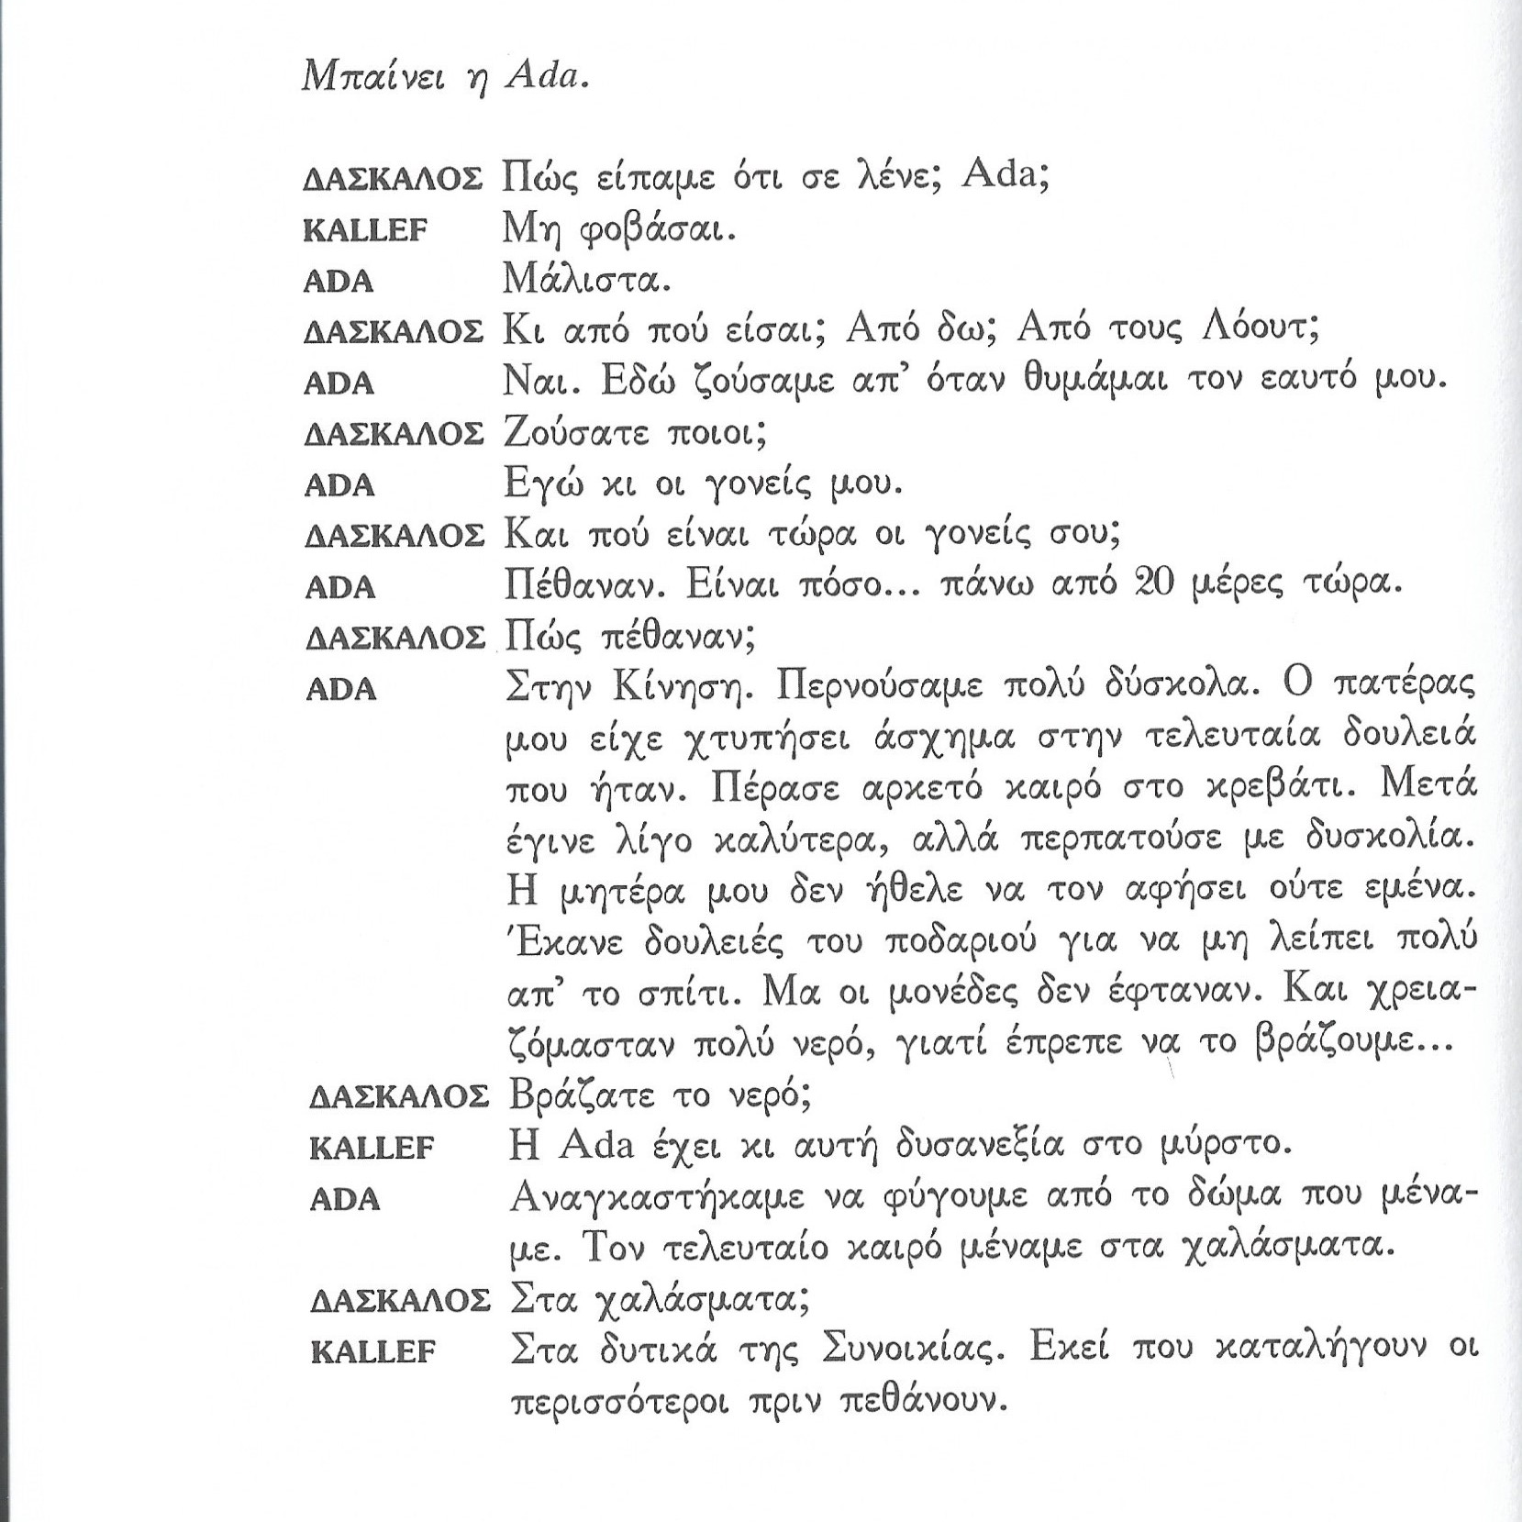
Ακόμα και οπτικά ένα θεατρικό έργο διαφέρει από ένα ποίημα η ένα μυθιστόρημα. Κατ’ αρχήν ένα θεατρικό έργο είναι γραμμένο σε διαλογική γραφή, αυτό είναι το κυρίως κείμενο, το κείμενο που εκφέρεται από τους χαρακτήρες.

Slide 14
Οι «υποδείξεις» του συγγραφέα, ωστόσο, δεν περιορίζονται μόνον στο χώρο των σκηνικών οδηγιών, αλλά εντοπίζονται και σε πολλά σημεία του κυρίως κειμένου: για τον λόγο αυτό οι κριτικοί προτείνουν τη διάκριση σε εξω-διαλογικές και ενδο-διαλογικές οδηγίες.

Slide 15
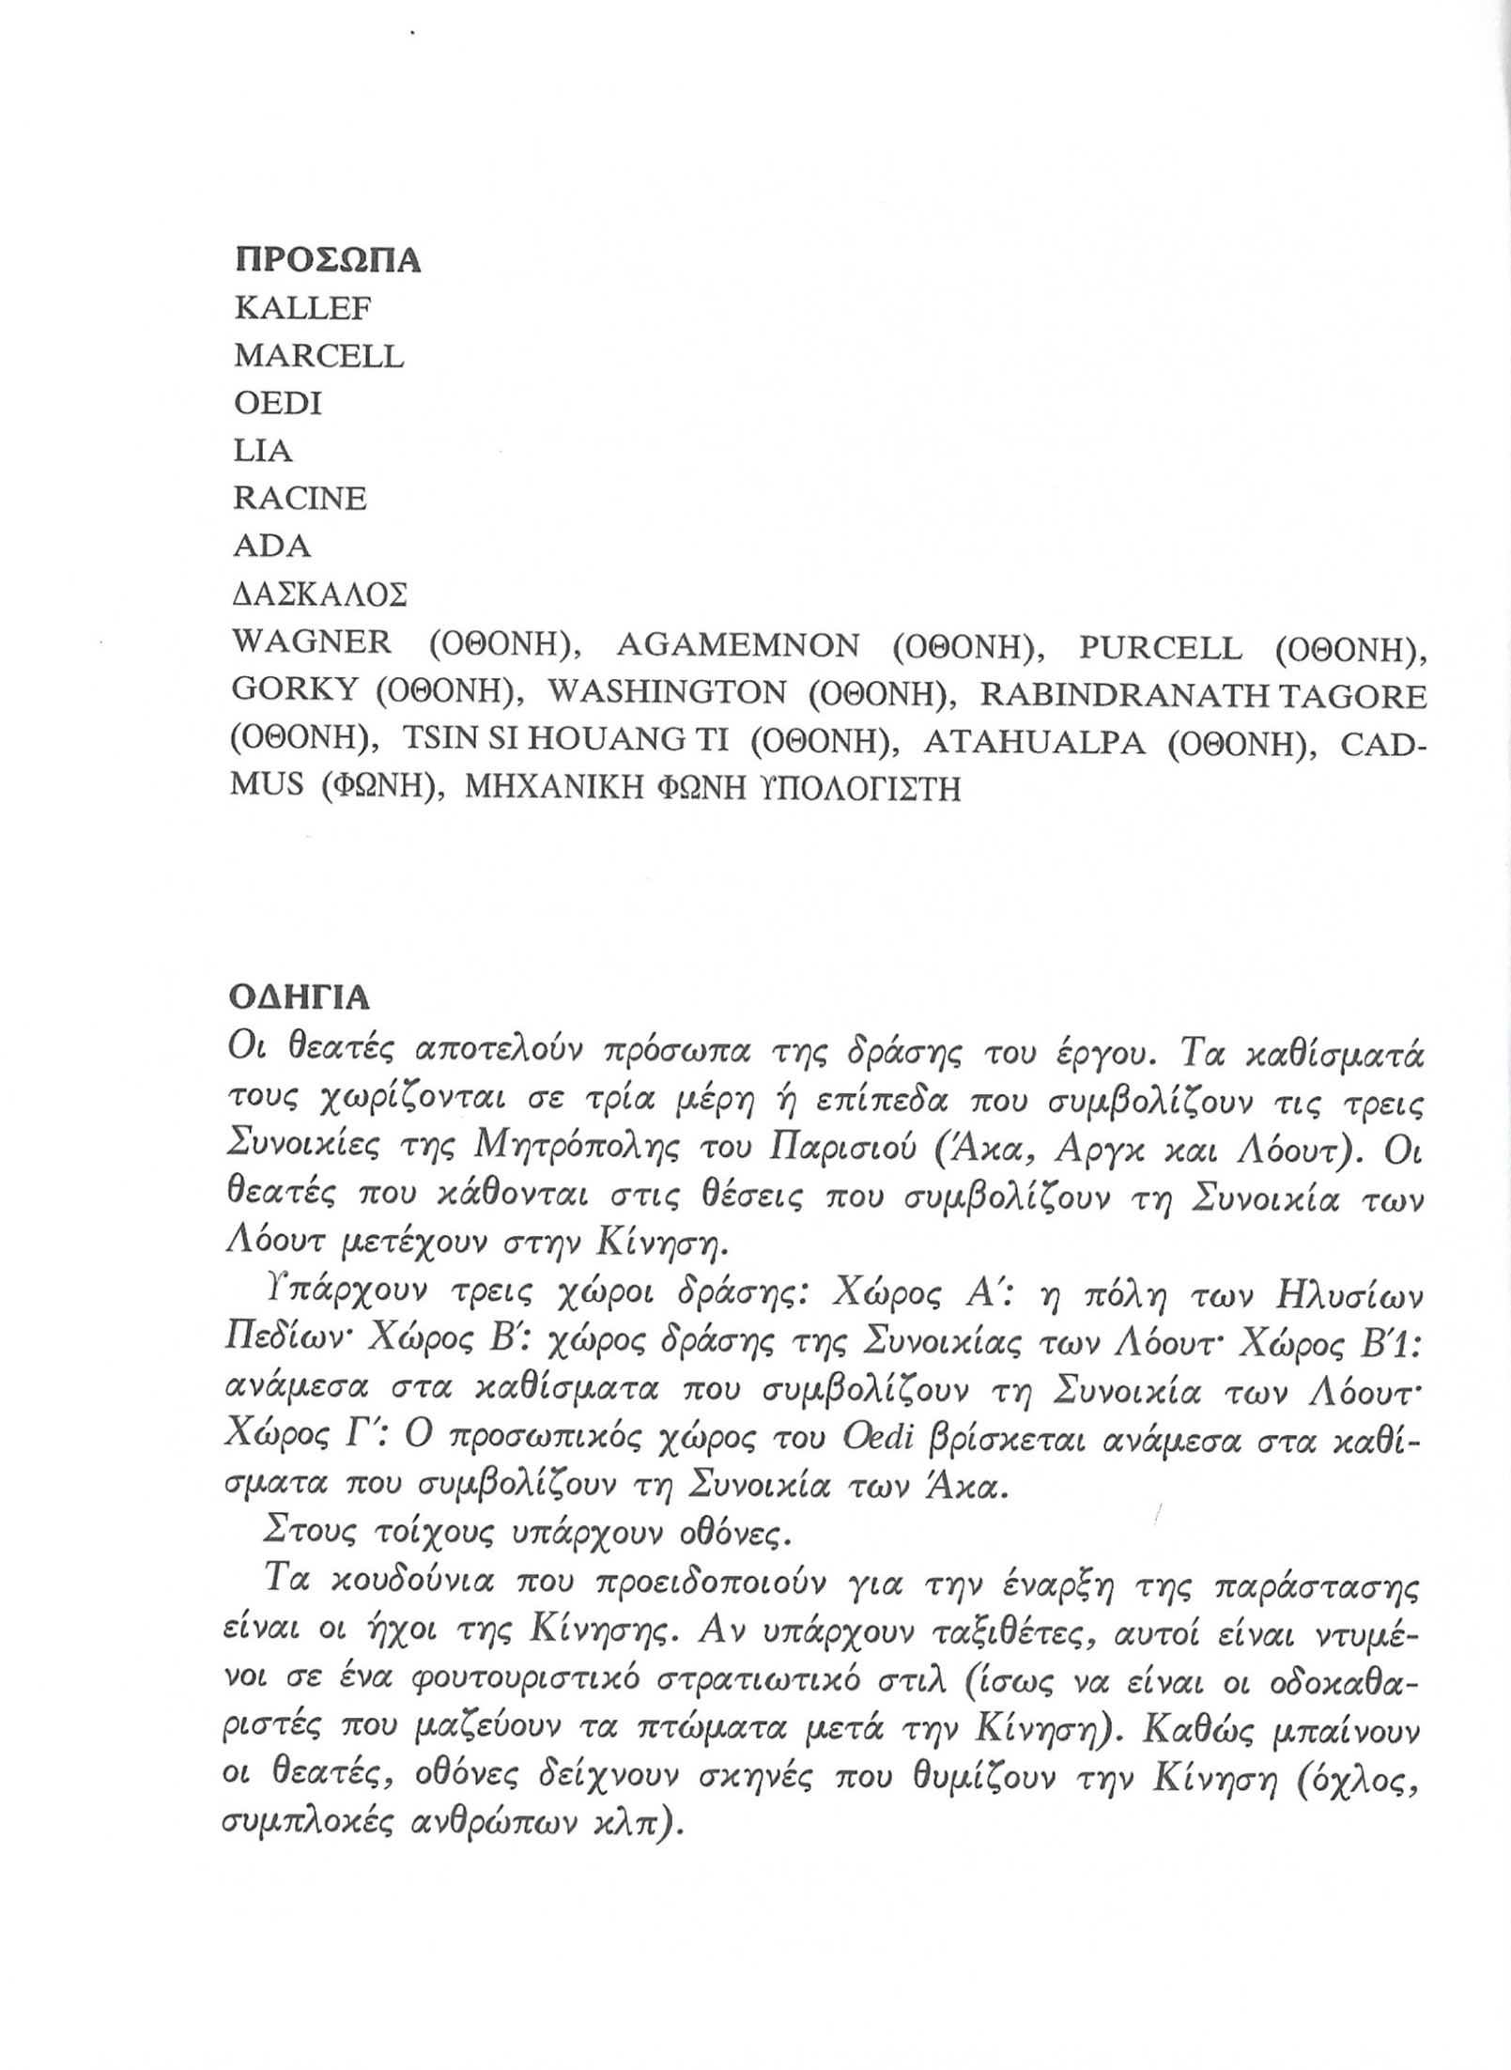
Εκτός όμως από το κυρίως κείμενο υπάρχουν και δευτερεύοντα κείμενα, όπως ο τίτλος, η λίστα με τα δραματικά πρόσωπα, οι περιγραφές σκηνών, οι σκηνικές οδηγίες για την υποκριτική ή την ομιλία κτλ.

Slide 16
Η πρόσληψη ενός δραματικού έργου είναι διττή. Μπορεί να προσληφθεί ως ένα γραπτό κείμενο λόγου, δηλαδή να απευθυνθεί σε αναγνώστες και μπορεί να προσληφθεί μέσω της παράστασής του, δηλαδή να απευθυνθεί σε θεατές.

Slide 17
Η πρόσληψη του αναγνώστη διαφέρει από την πρόσληψη του θεατή. Όταν διαβάζουμε ένα θεατρικό κείμενο, προσλαμβάνουμε όλες του τις πληροφορίες, δηλαδή και το διαλογικό κύριο σώμα του κειμένου αλλά και τις σκηνικές οδηγίες, τις περιγραφές των σκηνών, τη λίστα των δραματικών προσώπων, τις πληροφορίες που μπορεί να υπάρχουν για κάθε δραματικό πρόσωπο. Μέρος της ανάγνωσης, και μάλιστα σημαντικό, ενός θεατρικού κειμένου είναι ο τρόπος με τον οποίο φανταζόμαστε το πώς κινούνται οι ηθοποιοί, πώς μιλούν, τι συμβαίνει πάνω στη σκηνή.

Slide 18
Ως θεατές παρακολουθούμε μόνο την παράσταση του κύριου σώματος του θεατρικού έργου έτσι όπως το έχει φανταστεί και το έχει υλοποιήσει ο σκηνοθέτης της παράστασης, οι ηθοποιοί, ο σκηνογράφος, ο ενδυματολόγος, ο μουσικός, ο φωτιστής και όλοι οι υπόλοιποι συντελεστές μιας θεατρικής παράστασης.

Slide 19
Το δραματικό κείμενο ως ανάγνωσμα
Πομπός (συγγραφέας)---------------Μ(κείμενο)------------------Δέκτης (αναγνώστης)

Slide 20
Το δραματικό κείμενο ως παράσταση
Πομπός (συγγραφέας)---------------Μ(κείμενο)------------------ Δέκτης (σκηνοθέτης)
Πομπός (σκηνοθέτης)---------------Μ (παράσταση)--------------Δέκτης (θεατής)

Slide 21
ΠΕΡΙΓΡΑΦΗ ΤΗΣ ΕΞΩΤΕΡΙΚΗΣ ΔΟΜΗΣ

Slide 22

Ο τίτλος

Slide 23
Όταν παίρνουμε ένα θεατρικό έργο στα χέρια μας το πρώτο πράγμα που παρατηρούμε είναι ο τίτλος. Ο τίτλος αποτελεί και τον πρώτο φορέα σημασίας για έναν αναγνώστη. Μας δίνει μια πρώτη γεύση σε σχέση με το κείμενο που ακολουθεί. Η σχέση του τίτλου με την υπόθεση του έργου καθορίζεται συνήθως από τις δραματουργικές συμβάσεις κάθε εποχής. Συχνά υποδηλώνει και το είδος στο οποίο ανήκει το έργο. Στη σύγχρονη δραματουργία υπάρχουν συγγραφείς που προσπαθούν να ανατρέψουν τέτοιου είδους συμβάσεις μέσα από τους τίτλους που χρησιμοποιούν.

Slide 24
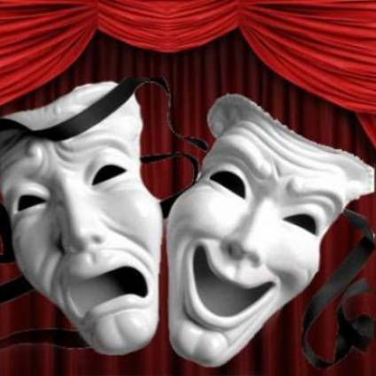
Το είδος

Slide 25
Η κατάταξη ενός θεατρικού κειμένου, ενός δράματος, σε ένα συγκεκριμένο είδος αφορά κυρίως στις παλαιότερες δραματουργικές παραδόσεις, γιατί στο σύγχρονο θέατρο τα στενά πλαίσια αυτών των κατηγοριοποιήσεων έχουν αμβλυνθεί. Ωστόσο ακόμα και σήμερα έχουν τη σημασία και την αξία τους.

Slide 26
Tα βασικά είδη του δράματος είναι η τραγωδία η κωμωδία και το αστικό δράμα που εμφανίστηκε μετά το δέκατο όγδοο αιώνα.

Slide 27
Η κάθε κατηγορία έχει και υποκατηγορίες:

Slide 28
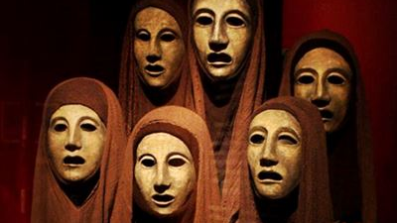
Τραγωδία

Slide 29
Η τραγωδία, κατά κανόνα, πραγματεύεται με σοβαρό τρόπο και με ύφος υψηλό καταστάσεις και ζητήματα που απασχολούν το ανθρώπινο γένος στο σύνολό του, όπως είναι οι σχέσεις εξουσίας και δικαίου, ο θάνατος, η μοίρα και το μερίδιο ευθύνης του ανθρώπου για τις πράξεις του. Οι ήρωές της συνήθως αντιπροσωπεύουν μια συγκεκριμένη στάση απέναντι στη ζωή και στα ουσιώδη προβλήματά της η οποία υπερβαίνει την ατομική συμπεριφορά, όπως την εννοούμε σήμερα. Ταυτόχρονα, φαντάζουν μεγαλειώδεις, γιατί αναδεικνύονται ηθικά ανώτεροι του κοινού ανθρώπου. Η έκβαση της τραγωδίας στις περισσότερες περιπτώσεις είναι τραγική.

Slide 30
Στην Αναγέννηση (15ος-16ος αιώνας) εμφανίστηκε η νεοκλασική τραγωδία η οποία εξέφραζε την αριστοκρατική κοινωνία και ιδεολογία της εποχής. Οι πρωταγωνιστές αυτών των έργων ήταν άτομα της ηγετικής τάξης και η θεματολογία τους περιστρεφόταν γύρω από ζητήματα που αφορούσαν τη σχέση ηρώων με το κράτος ή με τον κώδικα τιμής της τάξης τους.

Slide 31

Στη νεότερη εποχή, αρκετοί συγγραφείς, όπως ο Άρθουρ Μίλερ, ο Ερρίκος Ίμπσεν (Έντα Γκάμπλερ) και ο Γιουτζίν Ο’Νιλ (Ο παγοπώλης έρχεται) επιχείρησαν να συνθέσουν τραγωδίες, αλλά η επιτυχία τους αμφισβητείται.

Slide 32
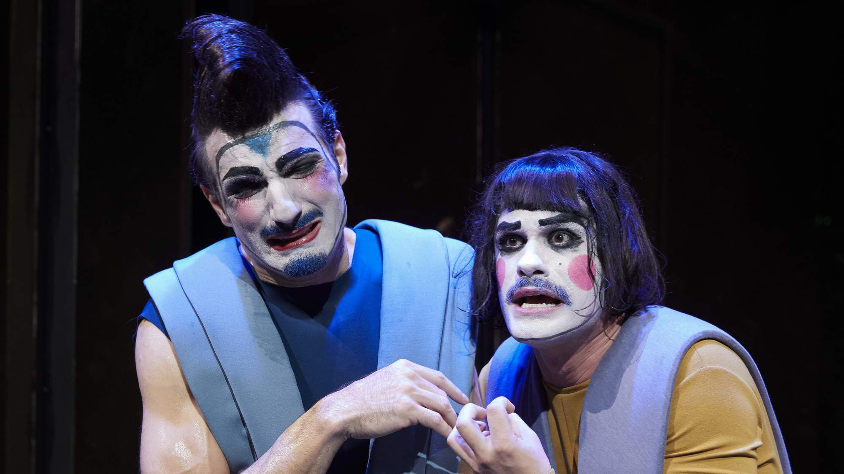
Κωμωδία

Slide 33

Η κωμωδία σκιαγραφεί την κωμική και γελοία πλευρά της ανθρώπινης ύπαρξης.
Η μορφή της κωμωδίας αλλάζει ανά τους αιώνες και προσαρμόζεται στο γούστο και στις κοινωνικο-ιστορικές συνθήκες κάθε εποχής. Μπορεί να είναι κωμωδία καταστάσεων, κωμωδία χαρακτήρων , κωμωδία ηθών, σάτιρα στην αρχαία Αθήνα ή μπουρλέσκο που παρωδείμε υπερβολικό τρόπο σοβαρά θέματα ή έργα.

Slide 34
Προς το τέλος του Μεσαίωνα, εμφανίστηκε ένα ιδιαίτερο κωμικό είδος, η φάρσα, η οποία παρουσίαζε τον αυστηρά ηθικό θρησκευτικό κόσμο της εποχής ανεστραμμένο. Διαπραγματευόταν με προκλητικό τρόπο τη συζυγική απιστία, τις σαρκικές ηδονές, την εξαπάτηση των εξουσιαζόντων από τους εξουσιαζόμενους και αναδείκνυε με σαρκαστικό τρόπο την επικράτηση του πονηρού και όχι του ενάρετου.

Slide 35
Την περίοδο της Αναγέννησης, η κωμωδία, σε αντίθεση με την τραγωδία που φιλοξενούσε τους εκπροσώπους των ηγετικών στρωμάτων, γελοιοποιούσε τις ανθρώπινες αδυναμίες στο πρόσωπο ηρώων που προέρχονταν από τα λαϊκά στρώματα. Όσα έργα ξέφευγαν από τις αυστηρές προδιαγραφές των δύο αυτών ειδών κατατάσσονταν στο δημοφιλές είδος της τραγικωμωδίας.

Slide 36
Οι συγγραφείς τείνουν να αναμειγνύουν στοιχεία από διάφορες κατηγορίες. Μια κωμωδία καταστάσεων, για παράδειγμα, μπορεί να είναι ταυτόχρονα και κωμωδία ηθών, καθώς τονίζει το στοιχείο της υποκρισίας.

Slide 37
Σε πολλές περιπτώσεις το κωμικό στοιχείο συνδυάζεται με μουσική δημιουργώντας και νέα είδη μουσικής κωμωδίας. Το πιο γνωστό είδος στην ιστορία του νεότερου θεάτρου είναι το vaudeville, του οποίου ελληνική εκδοχή αποτελεί το κωμειδύλλιο, είδος που άνθισε στα τέλη του 19^{ου} αιώνα. Ο αντίστοιχος συνδυασμός δράματος και μουσικής στην Ελλάδα έχει δημιουργήσει το δραματικό ειδύλλιο.

Slide 38
Το (Αστικό) Δράμα
Δημιουργήθηκε κατά τον 18^{ο} αιώνα και συνδέθηκε με την άνοδο των αστών στην κοινωνική και οικονομική ηγεμονία. Πραγματεύεται με σοβαρό τρόπο και με πεζό ύφος λόγου τα καθημερινά προβλήματα των μεσαίων στρωμάτων.

Slide 39
Ιδιαίτερα δημοφιλές και ανθεκτικό στον χρόνο είναι επίσης το είδος του μελοδράματος ή μυθιστορηματικού δράματος. Εμφανίστηκε στα τέλη του 18^{ου} αιώνα και έκτοτε μετεξελίχθηκε σε διάφορες μορφές: οικογενειακό, περιπετειώδες, αστυνομικό, γκραν γκινιόλ κλπ. Κοινά στοιχεία αυτών των έργων είναι ο διαχωρισμός των προσώπων σε απόλυτα καλά και απόλυτα κακά, η καταδίωξη του αδύνατου από έναν ραδιούργο ήρωα, ο τελικός θρίαμβος του καλού, η συγκινησιακή μουσική υπόκρουση και η επιδίωξη της πρόκλησης έντονων συναισθημάτων στον θεατή σε βάρος της αληθοφάνειας των καταστάσεων και των χαρακτήρων. Αντιπροσωπευτικό δείγμα του είδους είναι Αι δύο ορφαναί του Adolphe E. P. Dennery.

Slide 40
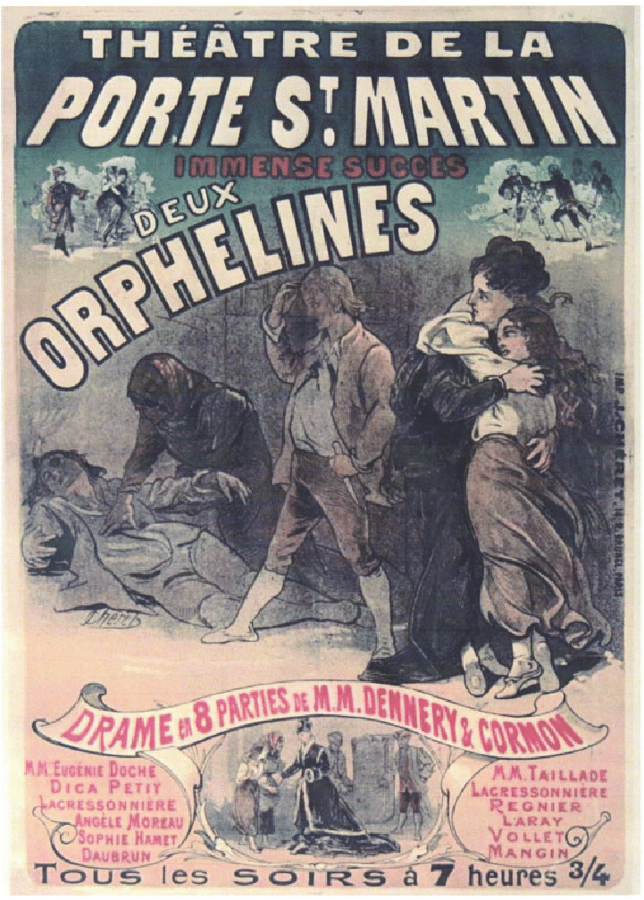

Slide 41
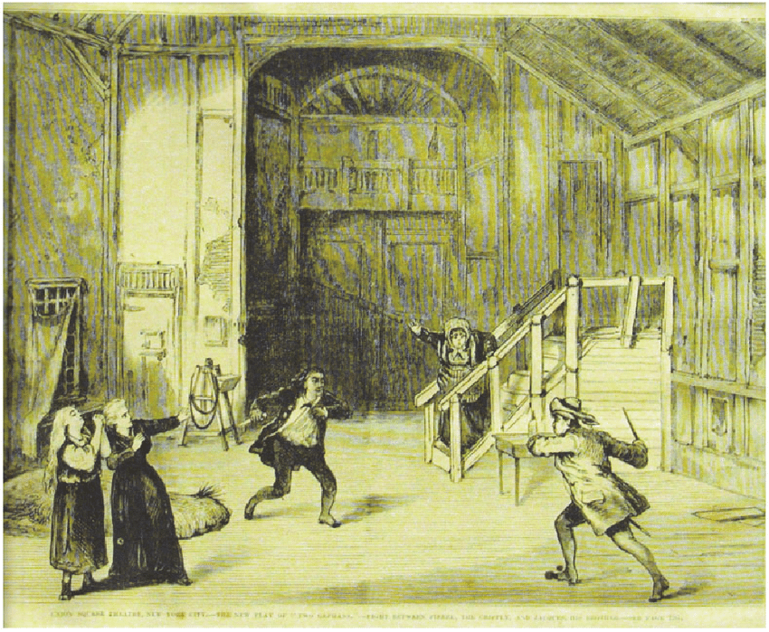

Slide 42
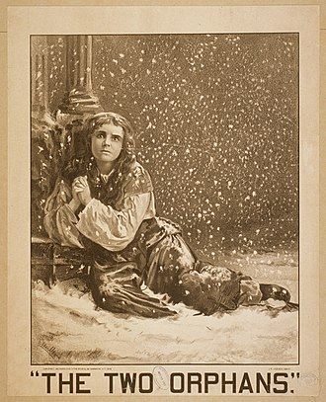

Slide 43
Τα μέρη ενός δραματικού κειμένου
Η οργάνωση του κειμένου και η διάκριση των επιμέρους ενοτήτων του συνήθως σχετίζονται με τις αισθητικές επιλογές του συγγραφέα, ενώ παλαιότερα καθορίζονταν από τους κανόνες που ίσχυαν για κάθε είδος. Η διαίρεση σε πράξεις, σκηνές ή εικόνες στην παραδοσιακή δραματουργία γίνεται με βάση διαφορετικά κριτήρια τα οποία συσχετίζονται κάθε φορά με την εξέλιξη της πλοκής (όπως λ.χ. η είσοδος και η έξοδος των δραματικών προσώπων). Στην σύγχρονη δραματουργία η σχετική ορολογία διαφοροποιείται (στιγμές, ταμπλώ, πλάνα, αποσπάσματα, κινήσεις, κομμάτια) αντανακλώντας την διαφορετική οπτική του κάθε συγγραφέα και προδίδοντας την επίδραση από άλλες μορφές τέχνης, όπως λ.χ. ο κινηματογράφος.

Slide 44

Το κειμενικό υλικό
Η κατηγορία αυτή αναφέρεται στην «τυπογραφική» οργάνωση του κειμένου. Οι διάλογοι, οι μονόλογοι και η μεταξύ τους «ποσοτική» ισορροπία, το είδος της γλώσσας (έμμετρος ή πεζός λόγος, η «ηχητική» ποιότητα του κειμένου), τα σημεία της στίξης.

Slide 45
Σκηνικές οδηγίες
Εκτός από τον κατάλογο των δραματικών προσώπων οι θεατρικοί συγγραφείς συχνά παρεμβάλλουν κάποιες οδηγίες, οι οποίες αρχικά απευθύνονται στον σκηνοθέτη, τους ηθοποιούς και τον αναγνώστη. Οι οδηγίες αυτές έχουν άλλοτε τη μορφή διευκρινιστικών παρατηρήσεων για την υπόθεση και την ανάπτυξή της και άλλοτε πρόκειται για αμιγώς σκηνικές οδηγίες που αναφέρονται στον χώρο, την εμφάνιση, την κίνηση και τις χειρονομίες των προσώπων, τον φωτισμό και τα σκηνικά αντικείμενα.

